Slide 1




디지털 산업 혁신 빅데이터 플랫폼 스타트업 정보 빅데이터 챌린지

Slide 2

디지털 산업 혁신 빅데이터 플랫폼 스타트업 정보 빅데이터 챌린지

Slide 3
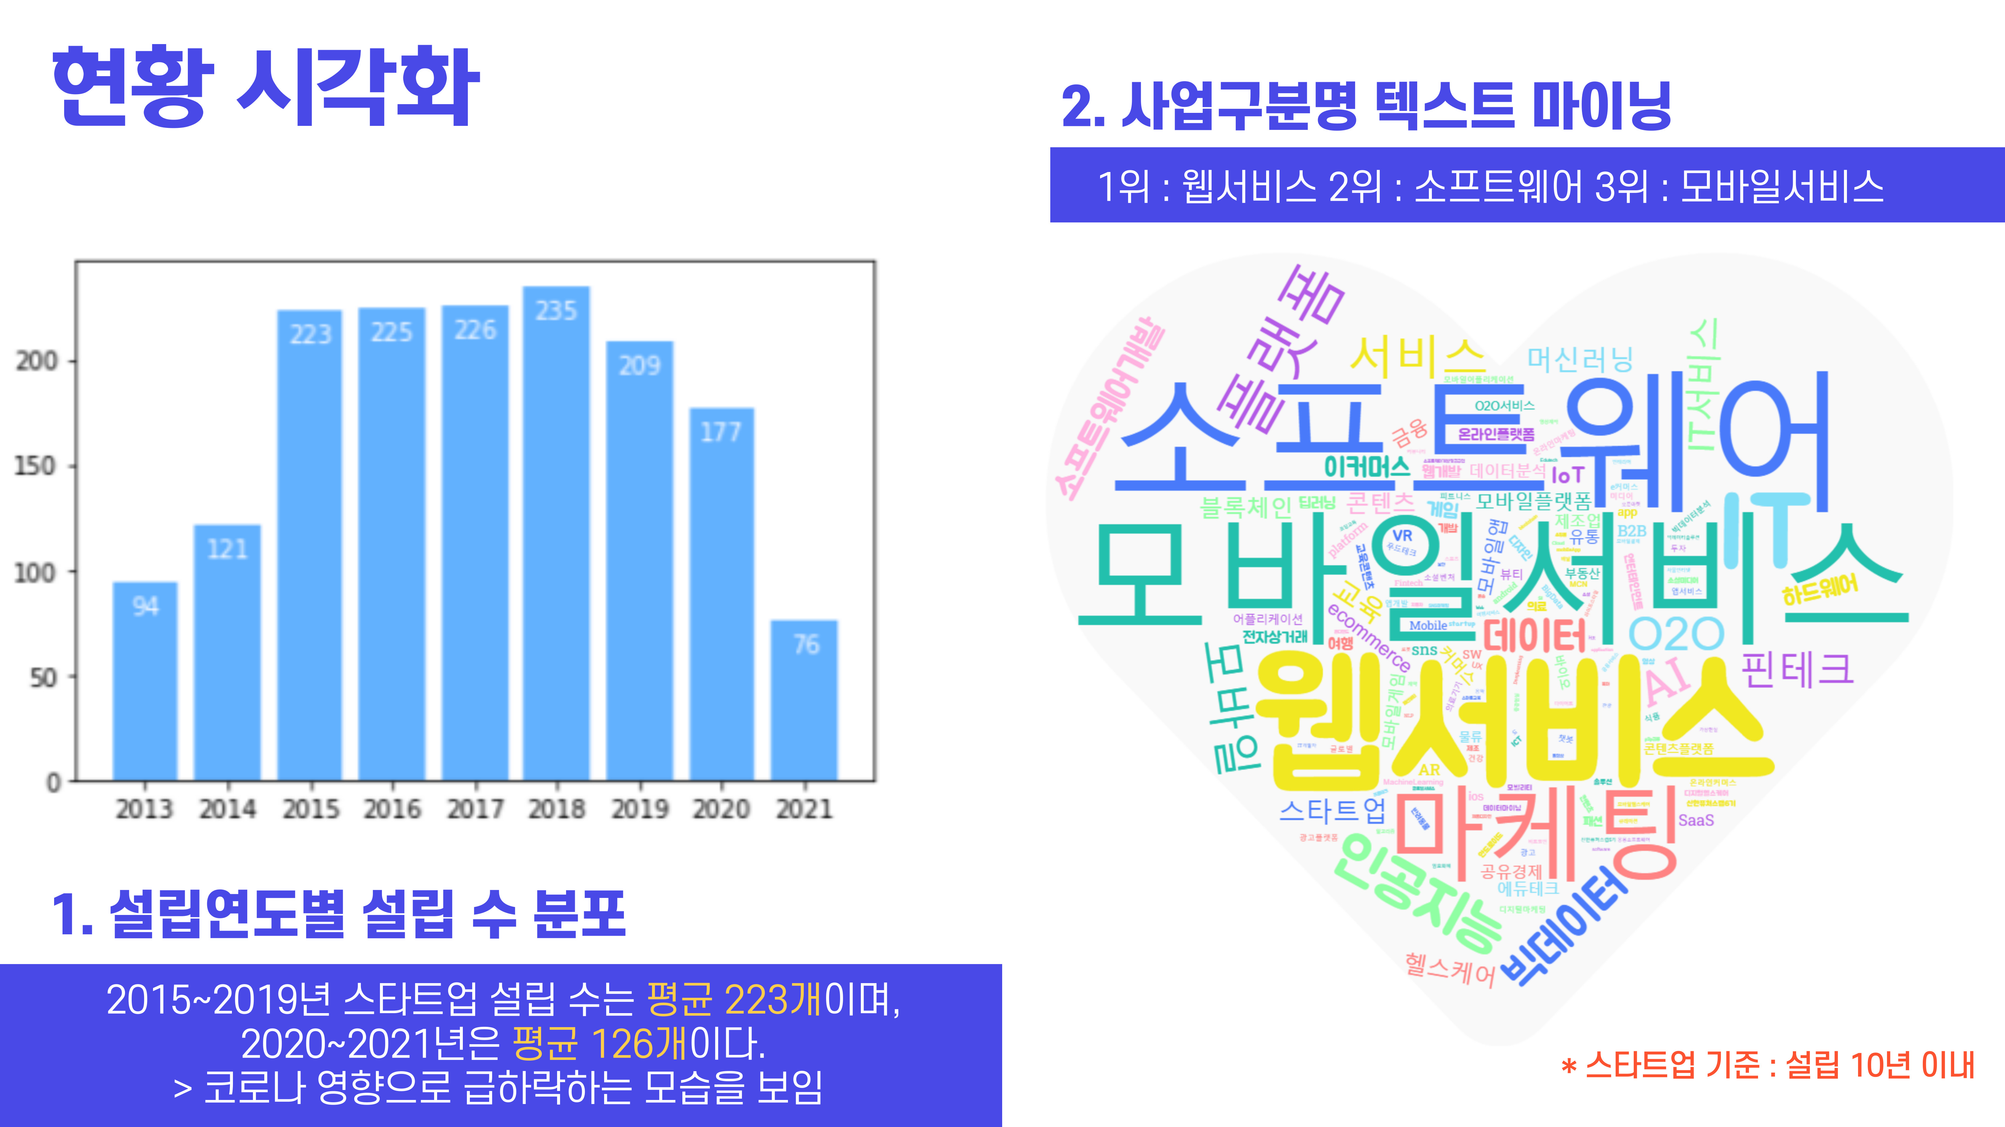
디지털 산업 혁신 빅데이터 플랫폼 스타트업 정보 빅데이터 챌린지

Slide 4
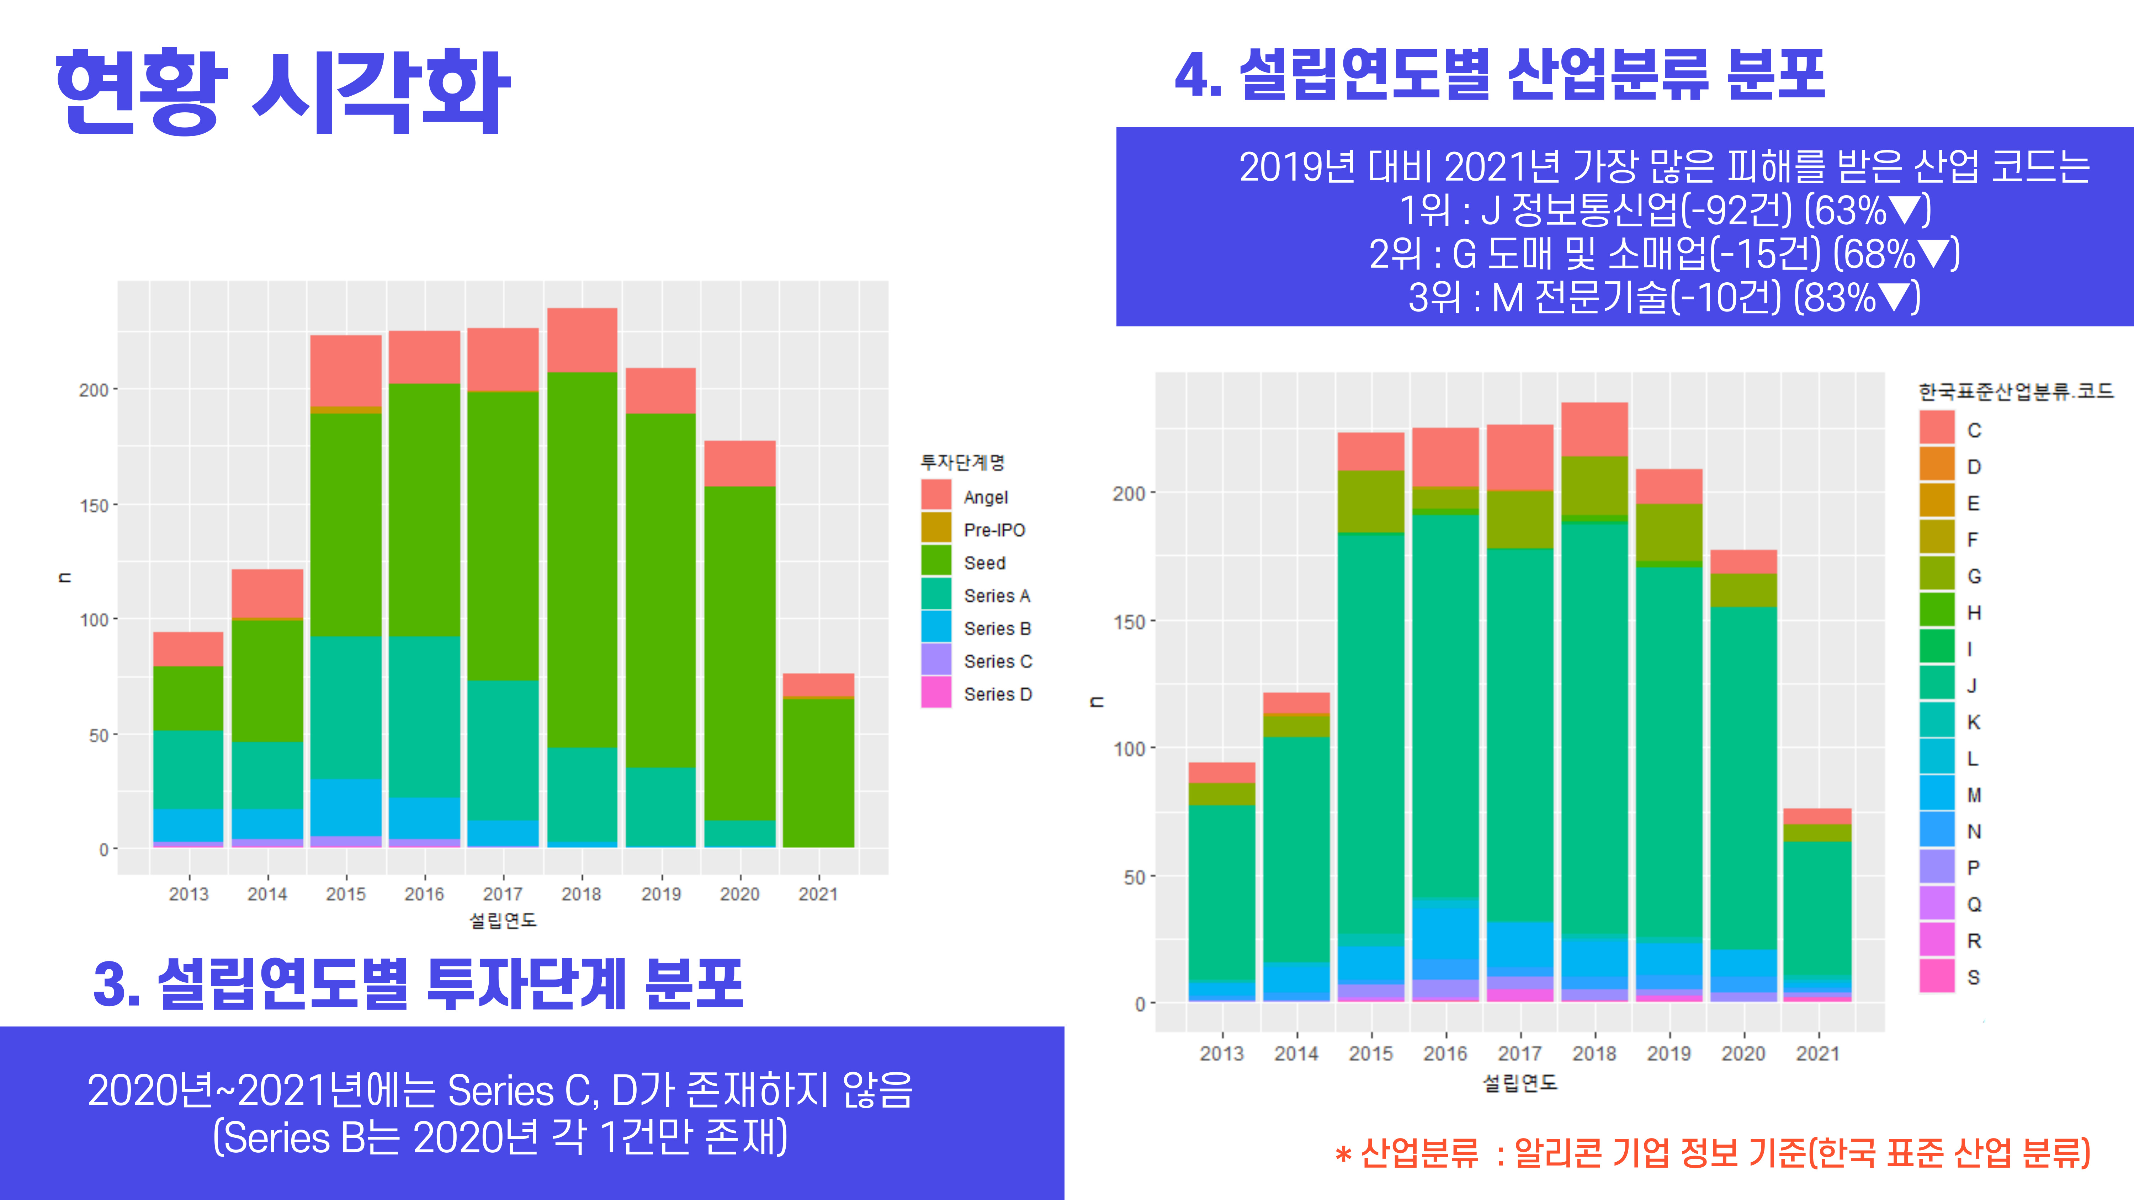
디지털 산업 혁신 빅데이터 플랫폼 스타트업 정보 빅데이터 챌린지

Slide 5
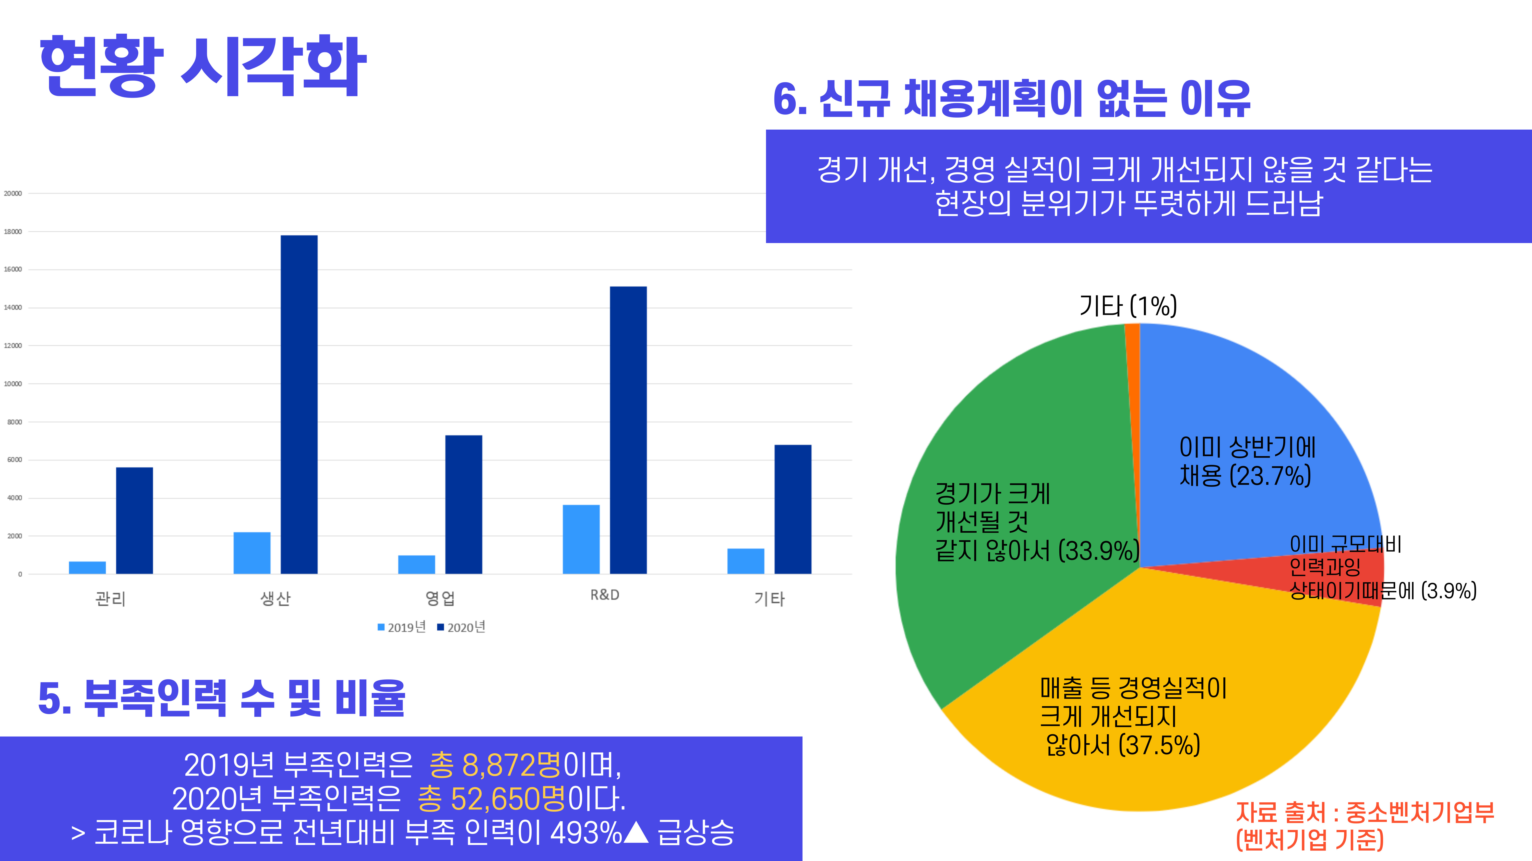
디지털 산업 혁신 빅데이터 플랫폼 스타트업 정보 빅데이터 챌린지

Slide 6
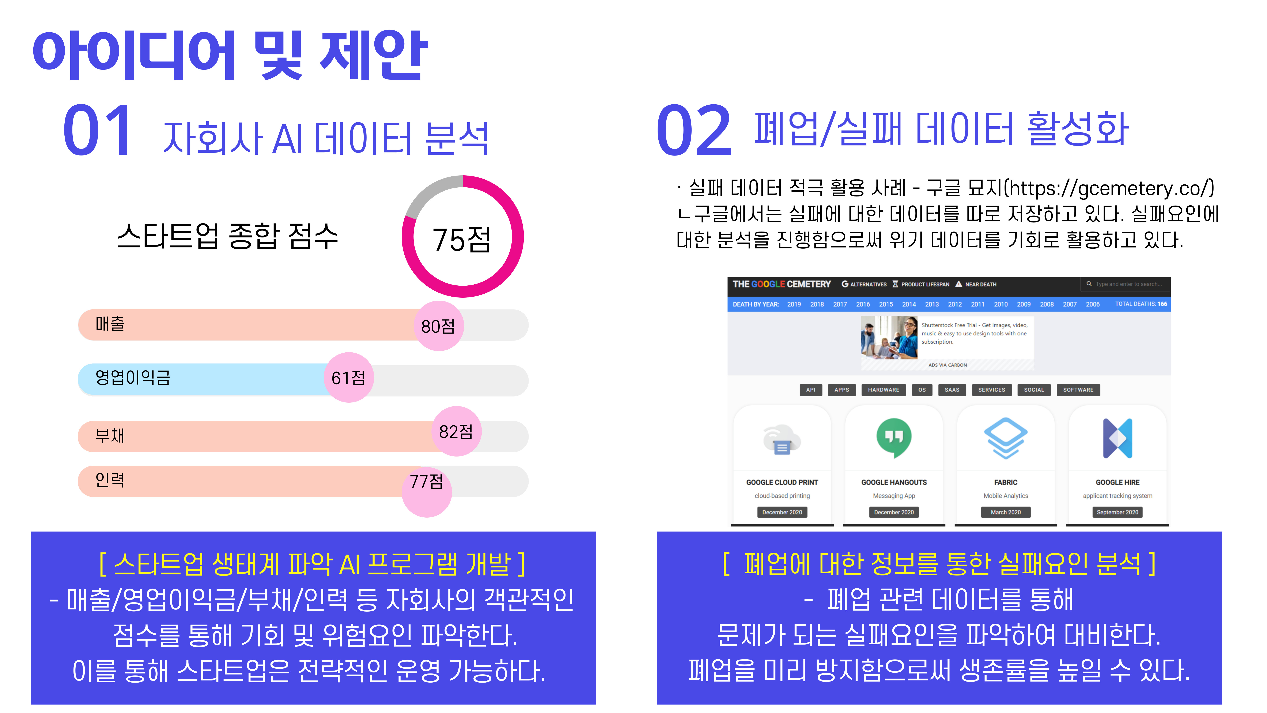
디지털 산업 혁신 빅데이터 플랫폼 스타트업 정보 빅데이터 챌린지

Slide 7

디지털 산업 혁신 빅데이터 플랫폼 스타트업 정보 빅데이터 챌린지

